Slide 1

고급 프로그래밍
Dart
KYUNGSUNG UNIVERSITY SINCE 1955

Slide 2
Dart 특징
객체 지향
선택적 타입(optional type)
메모리를 공유하는 thread 대신 독립 메모리를 갖는 isolate를 사용
자바스크립트와 호환

Slide 3


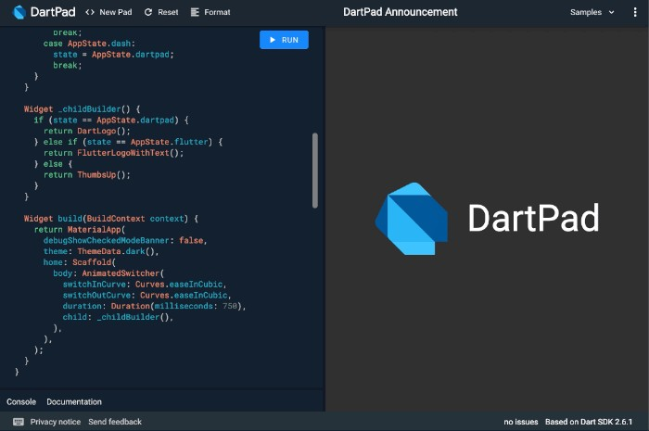
Dart 개발 환경

Slide 4
Dart 기본 구조
main.dart
import 'package:dartEx01/dartEx01.dart' as dartEx01;
// Define a function.
add(int a, int b) {
return a + b;
}
main() {
var numberA = 10;
var numberB = 25;
var result = add(numberA, numberB);
dartEx01.printResult(result);
}
import : 패키지 내의 라이브러리를 사용하고자 할 때 사용, lib 안의dartEx01.dart를 dartEx01라는 prefix로 가져온다는 의미
주석은 //
함수 선언 : 두 매개변수를 더하여 리턴하는 함수, 리턴 타입 생략 가능
main() 함수 : 앱 실행을 시작하는 최상위 함수
변수 선언 : 다트 변수 선언은 var 키워드를 사용, var은 특정 타입을 지정하지 않은 형태로 해당 변수가 참조하는 타입에 따라 결정. 변수에 할당이 아닌 참조라고 하는 이유는 다트의 모든 변수는 객체이지 때문.
add() 함수 호출하고 리턴 값을 result변수가 참조.
dartEx01.dart 내의 printResult() 함수 호출
dartEx01/dartEx01.dart
printResult(int number) {
print('The number is $number.');
}

Slide 5
Dart 중요 개념
모든 변수는 객체(object), 모든 객체는 클래스의 인스턴스이다.
타입 어노테이션은 타입 추론이 가능할 경우에는 필수가 아닌 선택사항이다.
타입이 예상되지 않는다는 것을 명시적으로 표현하고 싶을 때는 dynamic 키워드를 사용한다.
제네릭 타입을 지원한다.
main()과 같은 최상위 함수를 지원한다.
public, protected, private 키워드가 없다.
두 가지 런타임 모드(debug mode와 release mode)가 있다.

Slide 6
Dart 키워드
식별자 identifier
변수, 함수 등의 이름. 이름을 지정해야 식별이 가능
키워드 keyword
특정 문맥에서 특별한 의미를 가지는 단어. ‘특정 문맥＇이 아닌 곳에서는 식별자로 사용 가능
sync, async, hide, on, show
예약어 reserved word
식별자로 사용할 수 없는 특별한 단어

Slide 7
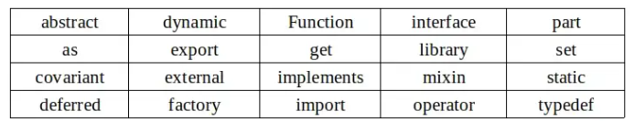

Dart 식별자
다트에는 내장 식별자(built-in identifier) 존재 - 클래스명, 타입명, import 시 prefix 사용 금지
import 'package:sample_code/dartEx/dartEx01.dart' as set;
// Define a function.
add(int a, int b) {
return a + b;
}
main() {
var numberA = 10;
var numberB = 25;
var result = add(numberA, numberB);
set.printResult(result);
}
import 'package:sample_code/dartEx/dartEx01.dart' as dartEx01;
// Define a function.
set(int a, int b) {
return a + b;
}
main() {
var numberA = 10;
var numberB = 25;
var result = set(numberA, numberB);
dartEx01.printResult(result);
}

Slide 8
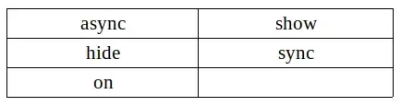
Dart 키워드
특정 문맥에서는 특별한 의미, 즉 어떤 동작을 수행하는 역할을 하지만 그 외에는 함수명이건 변수명이건 사용 가능
show 키워드의 역할은 라이브러리 import시 라이브러리의 일부만 사용하고 싶을 때 사용
main.dart
import 'package:sample_code/dartEx/dartEx01.dart' as TestA;
import 'package:sample_code/dartEx/dartEx01.dart' show TestA;
// Define a function.
show(int a, int b) {
return a + b;
}
main() {
var numberA = 10;
var numberB = 25;
var result = show(numberA, numberB);
dartEx01.printResult(result);
var test = TestA.TestA();
test.show();
//var test = TestB();
}
printResult(int number) {
print('The number is $number.');
}
class TestA {
show() {
print('TestA');
}
}
class TestB {
show() {
print('TestB');
}
}
dartEx01.dart

Slide 9
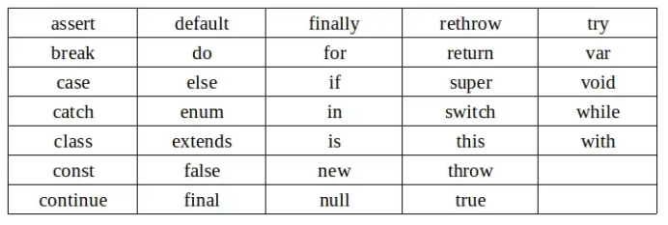
Dart 예약어 1
식별자로 사용할 수 없는 단어들
비동기 관련 제한된 예약어는 await, yield 2가지
비동기/동기 함수 바디가 아닌 곳에서는 식별자로 사용 가능

Slide 10
Dart 예약어 2
import 'package:sample_code/dartEx/dartEx01.dart' as dartEx01;
// Define a function.
yield(int a, int b) {
return a + b;
}
main() {
var await = 10;
var numberB = 25;
var result = yield(await, numberB);
dartEx01.printResult(result);
}
하지만 다음과 같이 test()라는 비동기 함수를 추가하고 해당 함수 바디에서 await를 변수명으로 사용하려고 하면 에러 발생
식별자로 사용 가능
import 'package:sample_code/dartEx/dartEx01.dart' as dartEx01;
// Define a function.
yield(int a, int b) {
return a + b;
}
test() async {
var await = 10;
}
main() {
var await = 10;
var numberB = 25;
var result = yield(await, numberB);
dartEx01.printResult(result);
}
main.dart
main.dart

Slide 11
주석(comment)
주석(comment)
main() {
// 한 줄만 주석
/*
여러 줄 주석
var numberA = 1;
var numberB = 2;
*/
var numberA = 10;
var numberB = 20;
var result = add(numberA, numberB);
print('The number is $result.');
}
add(int a, int b) {
return a + b;
}
// 내용 : 한 줄 주석
/* 내용 */ : /*와 */ 사이의 모든 내용 주석

Slide 12
타입(type), 변수(variable) 1
내장 타입(built-in type)
num, int, double, string, bool, var, dynamic, list, set, map
변수(variable)
main() {
var number = 10;
Object balanceA = 1000;
dynamic balanceB = 2000;
print('The number is $number.');
print('The balanceA is $balanceA.');
print('The balanceB is $balanceB.');
//number = '백';
balanceA = '천';
balanceB = false;
print('The balanceA is $balanceA.');
print('The balanceB is $balanceB.');
}
타입 변수명 = 초깃값
Ex) String lastName = ‘Seo’;
String firstName = “Jinsu”;
다트의 변수는 참조를 저장한다.
main() {
var number;
print('The number is $number.');
number = 10;
print('The number is $number.');
}

Slide 13
타입(type), 변수(variable) 2
main() {
num a = 10;
int b = 20;
double c = 1.2;
a = b;
a = c;
//b = c;
//c = b;
}
num은 int 와 double의 상위 타입이다. 따라서 num 타입은 int와 double 모두 참조할 수 있다.
그러나 int와 double은 서로 참조할 수 없다.
보통 더 큰 범위를 가지는 double에 int가 할당되는데 다트에선 안된다.

Slide 14
상수(constant)
상수는 그 값을 가진 후 변경되지 않는 변수이고, 리터럴은 값 그 자체이다.
Ex) final String name = “Kim”
상수 : name
리터럴 : “Kim”
main() {
final int NUMBER = 1;
const int PRICE = 1000;
final NAME = 'Kim';
const COLOR = 'Red';
print('The NUMBER is $NUMBER.');
print('The PRICE is $PRICE.');
print('The NAME is $NAME.');
print('The COLOR is $COLOR.');
}

Slide 15
final, constant
// 어떤 프로그램이 실행될 때 시간에 대한 로그를 남기고 싶을 때는 DateTime.now()를 사용
var log1 = DateTime.now();
// final은 실행 시에 시간이 결정되므로 사용 가능
final log2 = DateTime.now();
// const는 컴파일 시의 시간을 담을 수 없으므로 사용 불가. 실행은 지금이 아니라 내일도 할 수 있음
// const log3 = DateTime.now();
// 일반적인 변수
String choose1 = "짜장면";
// final은 한 번 값을 대입하면 변경할 수 없다.
final String choose2 = "볶음밥";
// const는 한 번 값을 대입하면 변경할 수 없다.
const String choose3 = "깐풍기";
main(){
print("log1 = ${log1}");
print("log2 = ${log2}");
print("choose1 = ${choose1}");
choose1 = "짬뽕";
print("choose1 = ${choose1}");
print("choose2 = ${choose2}");
// choose2 = "탕수육"; // 에러 발생
print("choose3 = ${choose3}");
// choose3 = "동파육"; // 에러 발생
}

Slide 16
함수(function) 1
다트는 완전 객체지향언어로 모든 것이 객체. 함수도 객체이다.
변수가 함수 참조 가능
다른 함수의 인자로 함수 전달 가능
이름있는 선택 매개 변수
위치적 선택 매개변수
익명 함수 및 람다
main() {
int a = 10;
int b = 5;
var name = getName();
print('Name is $name.');
print('$a + $b = ${add(a, b)}');
print('$a - $b = ${sub(a, b)}');
}
getName() {
return 'Kim';
}
int add(int a, int b) {
return a + b;
}
int sub(a, b) {
return a - b;
}
1)변수가 함수 참조

Slide 17
함수(function) 2
2)함수의 인자로 다른 함수 전달
main() {
int a = 10;
int b = 5;
print('${a + b} * ${a - b} = ${multi(add(a, b), sub(a, b))}');
}
int add(int a, int b) {
return a + b;
}
int sub(int a, int b) {
return a - b;
}
int multi(int a, int b) {
return a * b;
}
3)이름있는 선택 매개변수
main() {
print('${getAddress('서울', district: '강남')}');
print('${getAddress('서울', district: '강남', zipCode: '012345')}');
// print('${getAddress(district: '강남', zipCode: '012345')}'); error
}
String getAddress(String city, {String district, String zipCode = '111222'}) {
return '$city시 $district구 $zipCode';
}

Slide 18
함수(function) 3
4)위치적 선택 매개변수
main() {
print('${getAddress('서울')}');
print('${getAddress('서울', '서초')}');
}
String getAddress(String city, [String district = '강남', String zipCode = '111222']) {
return '$city시 $district구 $zipCode';
}
5)익명 함수 및 람다식
main() {
int a = 10;
int b = 5;
print('$a + $b = ${add(a, b)}');
print('$a * $b = ${multi(a, b)}');
print('$a - $b = ${sub(a, b)}');
}
int add(int a, int b) {
return a + b;
}
// anonymous function
var multi = (_a, _b) {
return _a * _b;
};
//lambda
//int sub(int _a, int _b) => _a - _b;
sub(_a, _b) => _a - _b;

Slide 19
연산자(operator) 1
다수의 전통적인 프로그래밍 언어에서 사용하는 기본 연산자를 동일하게 제공.
추가적으로 모던 언어에서 차용한 연산자도 제공.
연산자의 종류
(산술, 시프트, 관계, 타입검사, 비트, 논리, 할당) 연산자, 조건 표현식, 캐스케이드 표기법
1. 산술 연산자
main() {
int a = 11;
int b = 5;
print('$a / $b = ${divide(a, b)}');
print('$a ~/ $b = ${divideQuotient(a, b)}');
print('$a % $b = ${divideModulo(a, b)}');
}
double divide(_a, _b) {
return _a / _b;
}
int divideQuotient(_a, _b) {
return _a ~/ _b;
}
int divideModulo(_a, _b) {
return _a % _b;
}
정수를 결과값으로 가짐. 몫

Slide 20
연산자(operator) 2
2. 할당 연산자
3. 관계 연산자(비교 연산자
4. 비트 & 시프트 연산자
main() {
int a = 10;
int b = 10;
a = a + 5;
b += 5;
print('a = $a');
print('b = $b');
}
main() {
int a = 10;
int b = 20;
if (a == b) {
print('a == b');
} else {
print('a != b');
}
}
main() {
int a = 0x03; // 0011
int b = 0x01; // 0001
print('a = $a'); // 0011
print('a << 1 = ${a << 1}'); // 0110
print('a >> 1 = ${a >> 1}'); // 0001
print('a & b = ${a & b}'); // 0011 & 0001 = 0001
}

Slide 21
연산자(operator) 3
main() {
Employee employee = Employee();
Student student = Student();
Person person1 = employee as Person;
Person person2 = student as Person;
// Person person = employee; as Person 생략 가능
print('person1.name = ${person1.name}');
print('person2.name = ${person2.name}');
as : 형변환
is : 객체가 특정 타입이면 true
is! : 객체가 특정 타입이면 false
5. 타입 검사 연산자
print('(employee as Person).name = ${(employee as Person).name}');
// print('(employee as Person).name = ${(employee as Student).name}'); // error
if (employee is Employee) {
print('employee is Employee');
} else {
print('employee is not Employee');
}
if (employee is Student) {
print('employee is Student');
} else {
print('employee is not Student');
}
}

Slide 22
연산자(operator) 4
6. 조건 표현식
조건?표현식1:표현식2;
Ex) (a>0)?’양수’:’음수‘;
좌항?.우항
Ex) employee?.name;
main() {
var employee;
print('employee.name = ${(employee == null) ? null : employee.name}');
print('employee.name = ${employee?.name}');
employee = Employee();
print('employee.name = ${(employee == null) ? null : employee.name}');
print('employee.name = ${employee?.name}');
print('employee.name = ${employee.name ?? 'assign employee name'}');
employee.name = null;
print('employee.name = ${employee.name ?? 'assign employee name'}');
}
class Employee {
//var name;
var name = 'employee';
}
if(a>0) {
return ‘양수’;
} else {
return ‘음수’;
}
if(employee == null) {
return null;
} else {
return employee.name;
}
좌항??우항
Ex) employee.name??’new name’;
if(employee == null) {
return employee.name;
} else {
return ‘new name’;
}

Slide 23
연산자(operator) 5
7. 캐스케이드 표기법
main() {
Employee employee = Employee()
..name = 'Kim'
..setAge(25)
..showInfo();
employee.name = 'Park';
employee.setAge(30);
employee.showInfo();
}
class Employee {
var name = 'employee';
int? age;
setAge(int age) {
this.age = age;
}
showInfo() {
print('$name is $age');
}
}

Slide 24
조건문(conditional statement)
1) if, if~else
2) switch
3) assert
If(조건) {
실행문;
}
If(조건) {
실행문;
} else {
실행문;
}
Ex)
If(a == 1) {
print(‘a is 1’);
} else {
print(‘a is not a’);
}
switch(수식) {
case 값1:
실행문;
break;
case 값2:
실행문;
break;
default:
실행문;
}
Ex)
var number = 1;
switch(number) {
case 1:
print(‘number is 1’);
break;
case 2:
print(‘number is 2’);
break;
default:
print(‘number is not 1 or 2’);
}
main() {
int a = 10;
int b = 20;
if (a < b) {
print('$a < $b');
} else {
print('$a >= $b');
}
assert(a > b);
var port = [22, 25, 53];
switch (port[0]) {
case 22:
print('SSH : 22');
break;
case 25:
print('SMTP : 25');
break;
case 53:
print('DNS : 53');
break;
}
}
assert는 조건식이 거짓이면 에러 발생
Debug mode에서만 동작

Slide 25
반복문(loop)
main() {
var numbers = {};
for (int i = 0; i < 5; i++) {
numbers[i] = i;
print('[for] numbers[$i] = ${numbers[i]}');
}
int i = 0;
while (i < 5) {
print('[while] numbers[$i] = ${numbers[i]}');
i++;
}
i = 0;
do {
print('[do-while] numbers[$i] = ${numbers[i]}');
i++;
} while (i < 5);
}

Slide 26
클래스(class)
객체 생성
main() {
var student = new Person();
var teacher = Person();
student.name = 'Kim';
teacher.name = 'Park';
print('student name = ${student.getName()}');
print('student name = ${teacher.getName()}');
}
class Person {
String name;
int age;
getName() {
return name;
}
}
main() {
Person person = Person();
person.name = 'Hong';
print('person name = ${person.getName()}');
}
class Person {
String? name;
int? age;
getName() {
return name;
}
}
객체 생성 시 new 키워드 생략 가능

Slide 27
생성자(constructor) 1
1) 기본 생성자
main() {
var student = Student();
}
class Person {
Person() {
print('This is Person constructor!');
}
}
class Student extends Person {}
main() {
var student = Student();
}
class Person {
String name;
Person() {
print('This is Person Constructor!');
}
}
class Student extends Person {
Student() {
print('This is Student Constructor!');
}
}
간단한 상속과 기본 생성자
기본 생성자 호출 확인

Slide 28
생성자(constructor) 2
2) 이름 있는 생성자
main() {
var person = Person();
var init = Person.init();
}
class Person {
Person() {
print('This is Person Constructor!');
}
Person.init() {
print('This is Person.init Constructor!');
}
}
class Student extends Person {
Student() {
print('This is Student Constructor!');
}
}
이름 없는 생성자는 단 하나만 가질 수 있다.
또한 이름 있는 생성자를 선언하면 기본 생성자는 생략할 수 없다.

Slide 29
생성자(constructor) 3
이름 없는 생성자를 2개 선언했을 경우: 중복 선언 에러 발생
main() {
var person = Person();
}
class Person {
String? name;
int? age;
Person() {
print('This is Person Constructor!');
}
Person(String name) {
print('This is Person($name) Constructor!');
}
}
main() {
var person = Person();
var kim = Person.init('Kim');
}
class Person {
String? name;
int? age;
Person() {
print('This is Person Constructor!');
}
Person.init(String name) {
print('This is Person($name) Constructor!');
}
}

Slide 30
생성자(constructor) 4
main() {
var person = Person();
var kim = Person.init('Kim');
}
class Person {
String? name;
int? age;
Person() {
print('This is Person() Constructor!');
}
Person.init(String name) {
print('This is Person($name) Constructor!');
}
}
기본 생성자가 없는 경우
main() {
var kim = Person.init('Kim');
}
class Person {
String? name;
int? age;
Person.init(String name) {
print('This is Person($name) Constructor!');
}
}
기본 생성자 명시 후
객체 생성
main() {
var person = Person();
var kim = Person.init('Kim');
}
class Person {
String? name;
int? age;
Person.init(String name) {
print('This is Person($name) Constructor!');
}
}
기본 생성자로 객체 생성 시 에러

Slide 31
생성자(constructor) 5
main() {
var person = Person();
print('${person.name}, ${person.age}');
var person1 = Person(name:"Gil");
print('${person1.name}, ${person1.age}');
var person2 = Person(name:"Dong", age:30);
print('${person2.name}, ${person2.age}');
}
class Person {
String? name;
int? age;
Person({this.name="Hello", this.age=20}) {
print('This is Person Constructor!');
}
}
dart는 오버로딩이 되지 않음.
dart는 중괄호를 사용해서 매개변수를 선택적으로 사용할 수 있음
기본값을 할당할 수 있음

Slide 32
생성자(constructor) 6
3) 초기화 리스트
4) 리다이렉팅 생성자
main() {
var person = Person();
}
class Person {
String name;
Person() : name = 'Kim' {
print('This is Person($name) Constructor!');
}
}
main() {
var person = Person.initName('Kim');
}
class Person {
String name;
int age;
Person(this.name, this.age) {
print('This is Person($name, $age) Constructor!');
}
Person.initName(String name) : this(name, 20);
}

Slide 33
생성자(constructor) 7
5) 상수 생성자
해당 클래스가 상수처럼 변하지 않는 객체를 생성한다.
인스턴스 변수가 모두 final 이어야 한다.
생성자는 const 키워드가 붙어야 한다.
main() {
Person person1 = const Person('Kim', 20);
Person person2 = const Person('Kim', 20);
Person person3 = new Person('Kim', 20);
Person person4 = new Person('Kim', 20);
print(identical(person1, person2));
print(identical(person2, person3));
print(identical(person3, person4));
}
class Person {
final String name;
final num age;
const Person(this.name, this.age);
}
name = ‘Kim’
age = 20
person1
person2
person3
name = ‘Kim’
age = 20
person4
name = ‘Kim’
age = 20

Slide 34
생성자(constructor) 8
6) 팩토리 생성자
String getType() {
return 'Person';
}
}
class Student extends Person {
Student() : super.init();
@override
String getType() {
return 'Student';
}
}
class Employee extends Person {
Employee() : super.init();
@override
String getType() {
return 'Employee';
}
}
main() {
Person student = Person('Student');
Person employee = Person('Employee');
print('type = ${student.getType()}');
print('type = ${employee.getType()}');
}
class Person {
Person.init();
factory Person(String type) {
switch (type) {
case 'Student':
return Student();
case 'Employee':
return Employee();
}
//에러 처리 중 하나 return Student();
}

Slide 35
상속(inheritance)
상속 기본 예제
main() {
Student student = Student();
student.studentID = 2023;
student.setName('Kim');
student.showInfo();
}
class Person {
String? name;
setName(String name) {
this.name = name;
}
getName() {
return name;
}
showInfo() {
print('name is $name');
}
}
class Student extends Person {
int? studentID;
@override
showInfo() {
print('name is ${super.getName()} and ID is $studentID.');
// print('name is $name and ID is $studentID.');
}
}

Slide 36
접근지정자(access modifier)
캡슐화 : 어떤 객체가 어떤 목적을 수행하기 위한 데이터와 기능을 적절하게 모으는 것.
추상화 : 어떤 객체의 공통된 데이터와 메소드를 묶어서 이름(클래스명)을 부여하는 것.
단순히 말해 클래스를 만드는 일.
공통 속성을 추출해 나가는 과정
접근 지정자 : 해당 멤버를 접근할 수 있는 범위 지정
아무런 키워드가 없는 경우 public, 변수나 메소드 앞에 _(밑줄)을 붙이면 private.
private 멤버의 접근 범위는 동일 클래스가 아니라 라이브러리(자바 기준으로는 패키지)
import 'package:sample_code/dartEx/Person.dart';
main() {
Person p = Person();
p.eat();
// p._sleep(); error
}
class Person {
String? name;
int? _age;
eat() {
print('eat');
}
_sleep() {
print('sleep');
}
}

Slide 37
Getter & Setter
getter는 멤버 변수의 값을 가져오는 역할을 하고, setter는 값을 쓰는 역할을 한다.
class Person {
String? _name;
String? get name => _name;
set setName(String name) => _name = name;
}
main() {
Person person = Person();
person.setName = 'Kim';
print(person.name);
}
main() {
Person person = Person();
print(person.name);
person.name=null;
print(person.name);
}
class Person {
String? _name=null;
String get name => ((_name == null) ? 'Lee' : _name)!;
set name(String? name) => (name == null) ? _name = 'Park' : _name = name;
}

Slide 38
추상 클래스(abstract class) 1
추상 메소드 : 바디가 정의되지 않은 미완성된 메소드
추상 클래스 : 추상 메소드를 가질 수 있는 클래스
미완성 클래스이기 때문에 객체를 생성할 수 없다.
일반 클래스에서 implements 키워드로 임플리먼트한 후에 반드시 추상 메소드 오버라이딩
main() {
Person person = Developer();
person.eat();
}
abstract class Person {
eat();
}
class Developer implements Person {
@override
eat() {
print('Developer eat a meal');
}
}

Slide 39
추상 클래스(abstract class) 2
일반 메소드를 포함하는 추상 클래스
main() {
Person person = Developer();
// Person person = Person(); error
person.eat();
}
abstract class Person {
eat();
sleep() {
print('Person must sleep');
}
}
class Developer implements Person {
@override
eat() {
print('Developer eat a meal');
}
sleep() {
print('Developer must sleep');
}
}
일반 메소드도 반드시 재정의 해야 됨

Slide 40
추상 클래스(abstract class) 3
여러 추상 클래스의 임플리먼트
main() {
// Person person = Developer();
Developer person = Developer();
person.eat();
person.sleep();
person.work();
}
abstract class Person {
eat();
sleep() {
print('Person must sleep');
}
}
abstract class Junior {
work() {
print('work hard');
}
}
class Developer implements Person, Junior {
@override
eat() {
print('Developer eat a meal');
}
sleep() {
print('Developer must sleep');
}
work() {
print('Junior developer works hard');
}
}
extends 키워드를 사용해서 상속받는 일반 클래스의 경우에는 단 하나의 클래스만 상속이 가능하지만, 추상 클래스는 여러 개를 임플리먼트할 수 있다.

Slide 41
컬렉션(collection)
컬렉션은 다수의 데이터를 처리할 수 있는 자료구조이다.
List : 데이터 순서가 있고 중복 허용
Set : 데이터 순서가 없고 중복 허용하지 않음
Map : 키(key)와 값(value)으로 구성되며 키는 중복되지 않고 값은 중복 가능
보통 컬렉션의 기본 중의 기본은 배열이다.
다트에서는 리스트가 곧 배열이다.

Slide 42
List 1
여러 타입을 가지는 List
main() {
List<String> colors = ['Red', 'Orange', 'Yellow'];
for (int i = 0; i < colors.length; i++) {
print(colors[i]);
}
List<num> numbers = [];
numbers.add(1);
numbers.add(2);
numbers.add(3);
for (int i = 0; i < numbers.length; i++) {
print(numbers[i]);
}
List<dynamic> list1 = [1, 2.5, 'test'];
dynamic list2 = [1, 2.5, 'test'];
list2 = 1;
var list3 = [1, 2.5, 'test'];
// list3 = 1;
for (int i = 0; i < list1.length; i++) {
print(list1[i]);
}
}

Slide 43
List 2
리스트의 주요 메소드와 프로퍼티 사용
main() {
List<dynamic> list = [1, 2.5, 'test'];
print('index of test = ${list.indexOf('test')}'); // 'test'의 인덱스 값 출력
list.add('new'); // 'new' 추가
list.addAll([100, 'korea']); // 여러 요소 추가
list.remove(2.5); // 요소 중 2.5 삭제
list.removeAt(0); // 인덱스 0의 요소(=1) 삭제
print('-----Start of list-----');
for (int i = 0; i < list.length; i++) {
print(list[i]);
}
print('------End of list------');
print('first of list = ${list.first}');
print('last of list = ${list.last}');
print('reverse of list = ${list.reversed}');
if (list.contains('new')) {
print('There is new.');
}
if (list.isNotEmpty) {
print('list is not empty');
}
list.clear(); // 리스트 모든 항목 삭제
for (int i = 0; i < list.length; i++) {
print(list[i]);
}
if (list.isEmpty) {
print('list is empty');
}
list.add(1000); // 1000 추가
// 리스트의 요소가 단 1개라면 해당 요소 리턴
print('list has just one element = ${list.single}');
list.addAll([100, 20, 1, 200, 5, 3, 30, 2000]);
list.sort(); // 리스트 정렬
print(list);
}

Slide 44
Set 1
데이터의 순서가 없고, 중복된 요소를 허용하지 않음
main() {
Set<String> colors = {'RED', 'Orange', 'Yellow'};
for(String each in colors) {
print(each);
}
Set<num> numbers = {};
numbers.add(1);
numbers.add(2);
numbers.add(3);
for(num each in numbers) {
print(each);
}
Set<dynamic> testSet = {1, 2.5, 'test'};
testSet.add(1);
testSet.add(1);
testSet.add(1);
testSet.add(3);
testSet.add(2);
testSet.add('korea');
testSet.add('korea');
testSet.add('korea');
print('-----Start of testSet-----');
for(dynamic each in testSet) {
print(each);
}
print('------End of testSet------');
}

Slide 45
Set 2
Set 주요 메소드와 프로퍼티 사용
main() {
Set<dynamic> testSet = {1, 2.5, 'test'};
// print('index of test = ${testSet.indexOf('test')}'); // error 사용 불가
testSet.add('new'); // 'new' 추가
testSet.addAll({100, 'korea'}); // 여러 요소 추가
testSet.remove(2.5); // 요소 중 2.5 삭제
// testSet.removeAt(0); // error 사용 불가
print('-----Start of testSet-----');
print(testSet);
print('------End of testSet------');
print('first of testSet = ${testSet.first}');
print('last of testSet = ${testSet.last}');
// print('reverse of testSet = ${testSet.reversed}'); // error 사용 불가
if (testSet.contains('new')) {
print('There is new.');
}
if (testSet.isNotEmpty) {
print('testSet is not empty');
}
testSet.clear(); // Set 모든 항목 삭제
print(testSet);
if (testSet.isEmpty) {
print('testSet is empty');
}
testSet.add(1000); // 1000 추가
// Set의 요소가 단 1개라면 해당 요소 리턴
print('testSet has just one element = ${testSet.single}');
testSet.addAll([100, 20, 1, 200, 5, 3, 30, 2000]);
// testSet.sort(); // error 사용 불가
print(testSet);
}

Slide 46
Map
Map 기본 사용법
main() {
Map<int, String> testMap = {1: 'Red', 2: 'Orange', 3: 'Yellow'};
testMap[4] = 'Green';
print(testMap);
print(testMap[1]);
print(testMap[5]);
}
update()를 통한 값 변경
main() {
Map<int, String> testMap = {1: 'Red', 2: 'Orange', 3: 'Yellow'};
testMap[4] = 'Green';
testMap.update(1, (value) => 'NewRed', ifAbsent: () => 'NewColor');
testMap.update(5, (value) => 'NewBlue', ifAbsent: () => 'NewColor');
print(testMap[1]);
print(testMap[5]);
print(testMap);
}

Slide 47
제네릭(generic) 1
제네릭은 타입 매개변수를 통해 다양한 타입에 대한 유연한 대처가 가능하다.
타입 매개변수는 클래스 생성 시 생성자에서 사용하거나 함수 호출 시 인자 값을 전달하기 위해 사용
말 그대로 인자 값을 전달하는 것이 아니라 타입을 전달
매개 변수에 값을 넘겨주듯이 타입을 넘겨주는 것이 제네릭의 핵심이다.
class PairInt {
int x;
int y;
PairInt(this.x, this.y);
}
class PairString {
String x;
String y;
PairString(this.x, this.y);
}
class Pair<T> {
T x;
T y;
Pair(this.x, this.y);
}
class Pair<T> {
T x;
T y;
Pair(this.x, this.y);
}
void main() {
var pairInt = Pair<int>(10, 20);
print('x=${pairInt.x},y=${pairInt.y}');
var pairStr = Pair<String>('A', 'B');
print('x=${pairStr.x},y=${pairStr.y}');
}

Slide 48
제네릭(generic) 2
매개변수의 타입 제한하기
void main() {
var manager1 = Manager<Person>();
manager1.eat();
var manager2 = Manager<Student>();
manager2.eat();
var manager3 = Manager();
manager3.eat();
//var manager4 = Manager<Dog>(); // error
}
class Person {
eat() {
print('Person eats a food');
}
}
class Student extends Person {
eat() {
print('Student eats a hambuger');
}
}
class Manager<T extends Person> {
eat() {
print('Manager eats a sandwich');
}
}
class Dog {
eat() {
print('Dog eats a dog food');
}
}
제네릭 메소드
void main() {
var person = Person();
print(person.getName<String>('Kim'));
}
class Person {
T getName<T>(T param) {
return param;
}
}

Slide 49
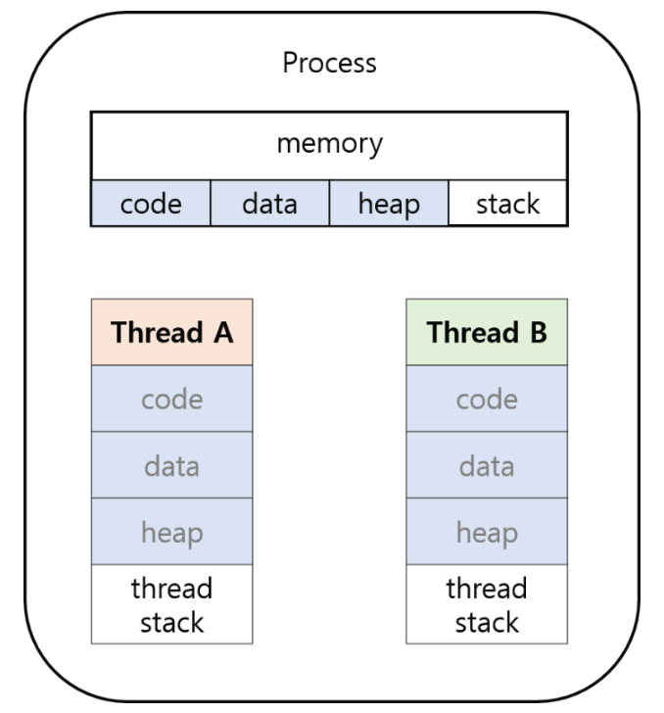
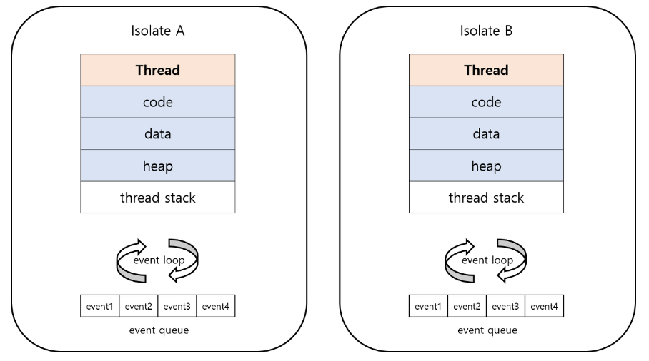
Isolate 1
isolate : 격리하다는 의미.
다트의 모든 코드가 실행되는 공간
싱글 스레드를 가지고 있고 이벤트 루프를 통해 작업을 처리
main isolate에서 무거운 작업으로 인해 반응성이 떨어진다면 추가로 isolate 생성 가능
자바 스레드 구조
다트 isolate 구조

Slide 50
Isolate 2
main Isolate에 작업량이 많아 frame 드랍이 생길 경우 Dart에서는 Isolate.spawn() 함수나 Flutter의 compute() 함수를 이용해 Isolate를 만들어 작업량을 분산시킬 수 있다.
isolate 생성
import 'dart:isolate';
void main() {
// ReceivePort mainReceivePort = new ReceivePort();
Isolate.spawn(isolateTest, 1);
Isolate.spawn(isolateTest, 2);
Isolate.spawn(isolateTest, 3);
}
isolateTest(var m) {
print('isolate no.$m');
}

Slide 51
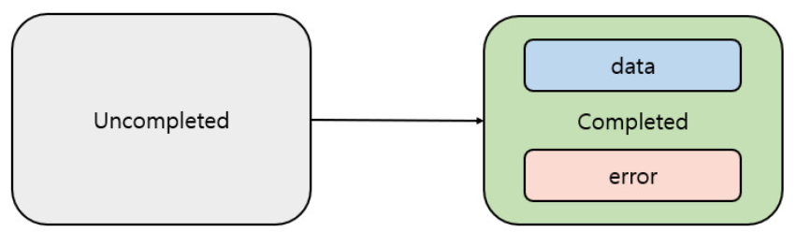
future 1
future는 크게 두 가지 상태, 좀 더 세부적으로는 세 가지 상태를 가진다.
Uncompleted : future 객체를 만들어서 작업을 요청한 상태
Completed : 요청한 작업을 완료한 상태
- data : 정상적으로 작업을 수행하여 결과값을 리턴하며 완료
- error : 작업 처리 중 문제 발생 시 에러와 함께 완료
Future는 상태 별로 다른 작업과 마찬가지로 event loop에 의해서 순차적으로 처리된다. 처음 future를 생성하여 작업을 시작하면 Uncompleted future가 event queue에 들어간다. 해당 작업이 완료되기 전까지는 다른 작업들이 event queue에 들어가고 event loop에 의해서 처리된다. 그러다가 작업을 끝내면 completed future가 event queue에 들어가고, event loop에 의해 선택되면 Completed future가 가진 결과값이나 에러에 대한 처리를 한다.

Slide 52
future 2
future 사용 예제(1)
future에 의도적 error 발생
main() {
print('start');
Future<String> myFuture = new Future(() {
for (int i = 0; i < 10000000000; i++) {
// Ten billion times. My PC takes about four seconds.
}
return 'I got lots of data! There are 10000000000.';
});
myFuture.then((data) {
print(data);
}, onError: (e) {
print(e);
});
print('do something');
}
main() {
print('start');
Future<String> myFuture = new Future(() {
for (int i = 0; i < 10000000000; i++) {
// Ten billion times. My PC takes about four seconds.
}
return throw Exception('Failed : data is too many');
});
myFuture.then((data) {
print(data);
}, onError: (e) {
print(e);
});
print('do something');
}

Slide 53
future 3
future 사용 예제(2)
main() {
print('start');
var myFuture = getData();
myFuture.then((data) => print(data))
.catchError((e) => print(e));
print('do something');
}
Future<String> getData() {
return Future(() {
for (int i = 0; i < 10000000000; i++) {
// Ten billion times. My PC takes about four seconds.
}
return 'I got a lot of data! There are 10000000000.';
// return throw Exception('Failed : data is too much');
});
}

Slide 54
async, await 1
async와 await는 한 쌍으로 사용한다.
await가 비동기(async) 함수 내에서만 사용할 수 있는 키워드이다.
비동기 함수를 만드는 방법은 함수명 뒤에 async 키워드를 붙이는 것이다.
기본 형태
함수명() async {
await 작업함수();
}
비동기 함수 내에서 await가 붙은 작업은 해당 작업이 끝날 때까지 다음 작업으로 넘어가지 않고 기다린다.

Slide 55
async, await 2
비동기를 사용하지 않은 경우
비동기를 적용한 경우
main() {
print('start');
var myFuture = getData();
print('result : $myFuture');
print('do something');
}
Future<String> getData() {
var test = Future(() {
for (int i = 0; i < 10000000000; i++) {
// Ten billion times. My PC takes about four seconds.
}
return 'I got a lot of data! There are 10000000000.';
});
return test;
}
main() async {
print('start');
var myFuture = await getData();
print('result : $myFuture');
print('do something');
}
Future<String> getData() {
var test = Future(() {
for (int i = 0; i < 10000000000; i++) {
// Ten billion times. My PC takes about four seconds.
}
return 'I got a lot of data! There are 10000000000.';
});
return test;
}

Slide 56
Reference
모바일 앱 개발을 위한 다트&플러터, 서준수, 디지털북스
https://brunch.co.kr/@mystoryg/115
https://www.youtube.com/watch?v=-O53_9Mh-Co&list=PLmEhRs1HB7REpPG4vejEgmQpLNCMC0XkB&index=1

